Slide 1

CHÀO MỪNG CÁC CON
ĐẾN VỚI TIẾT HỌC

Slide 2


Slide 3
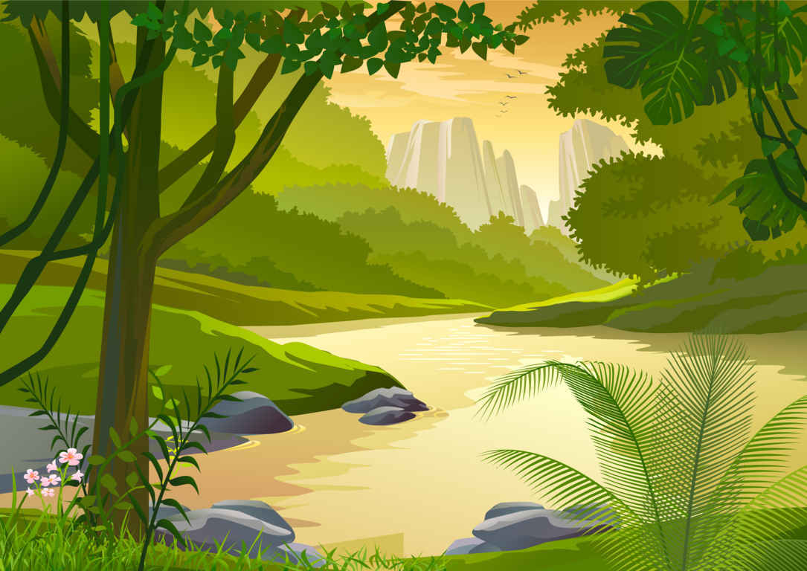








GIẢI CỨU
RỪNG XANH
Notes:
Bản quyền thuộc về: FB Hương Thảo - https://www.facebook.com/huongthaoGADT/

Slide 4
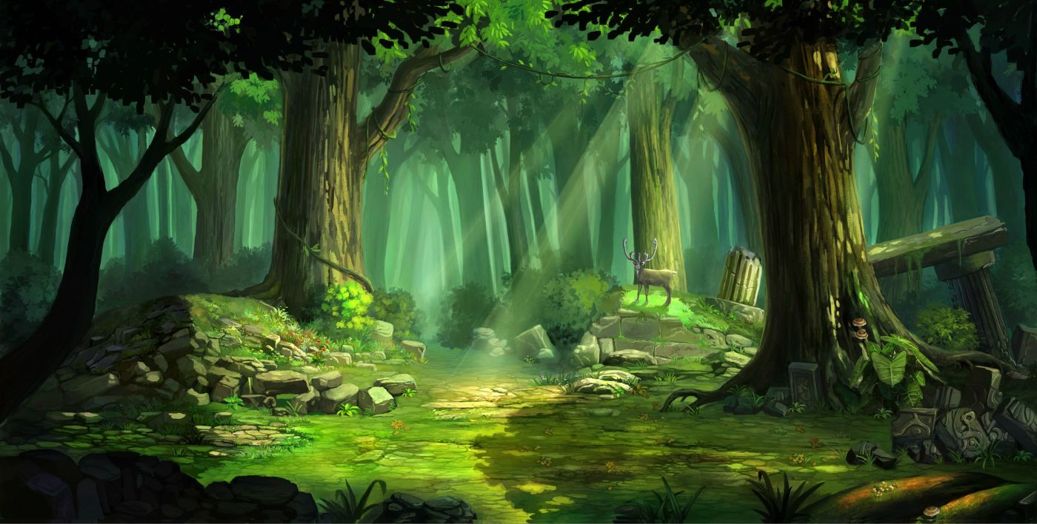

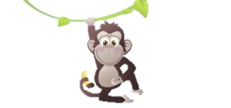



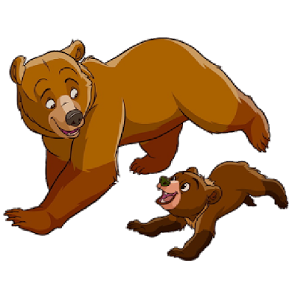

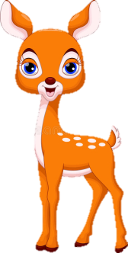






Đến bài mới
POW!

Slide 5



Hoa súng sống ở đâu?
Đáp án:
Dưới nước

Slide 6
Ốc sên sống ở đâu?
Đáp án:
Trên cạn

Slide 7
Chặt phá rừng là hành động có lợi hay có hại cho môi trường?
Đáp án: Có hại

Slide 8
Bỏ rác đúng nơi quy định là hành vi có lợi hay có hại cho môi trường?
Đáp án: Có lợi

Slide 9


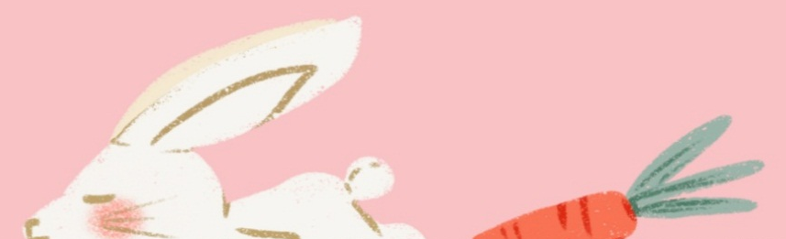


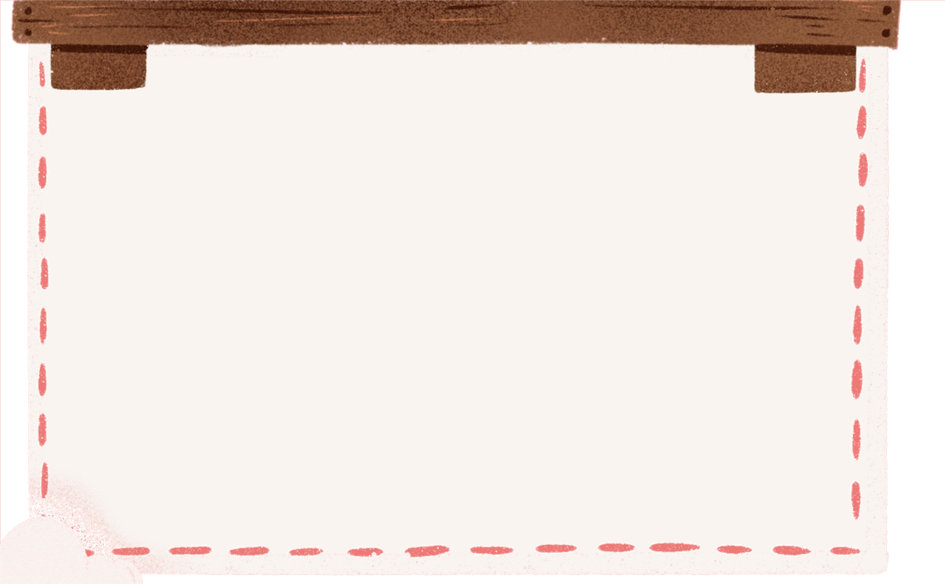
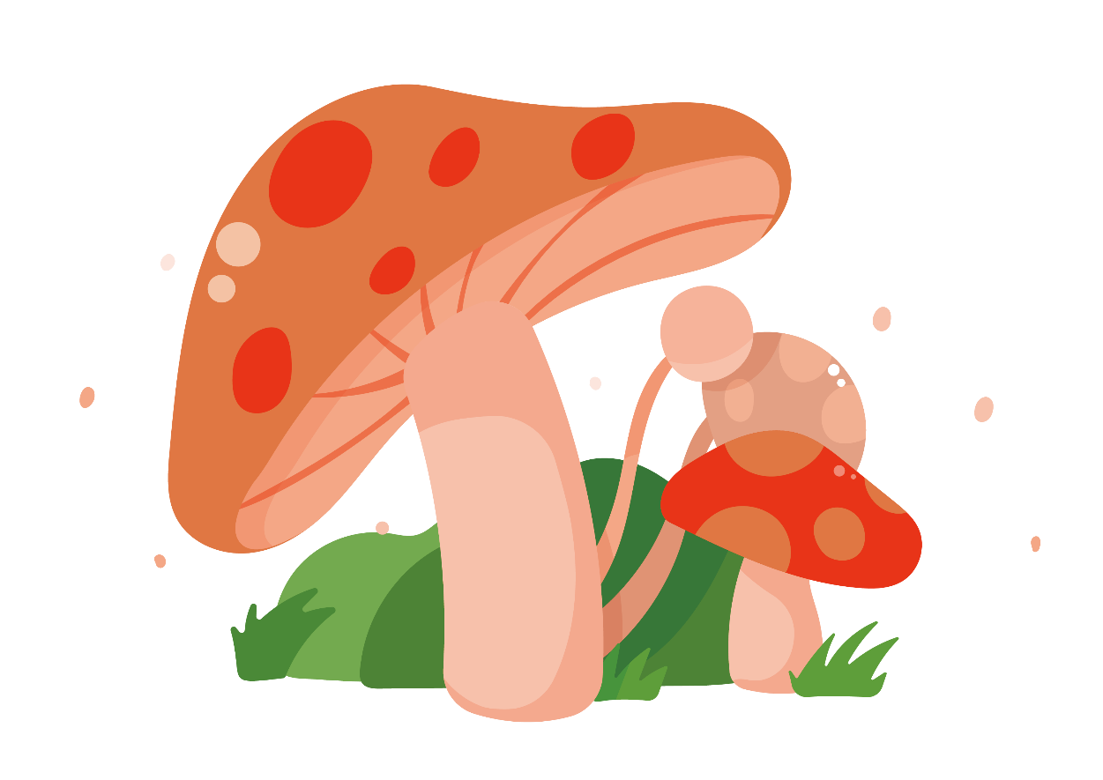




Bài 20: Ôn tập chủ đề thực vật và động vật
Notes:
Bản quyền thuộc về: FB Hương Thảo - https://www.facebook.com/huongthaoGADT/

Slide 10


  Tiết 1
Notes:
Bản quyền thuộc về: FB Hương Thảo https://www.facebook.com/huongthaoGADT/

Slide 11



Thực hành

Slide 12
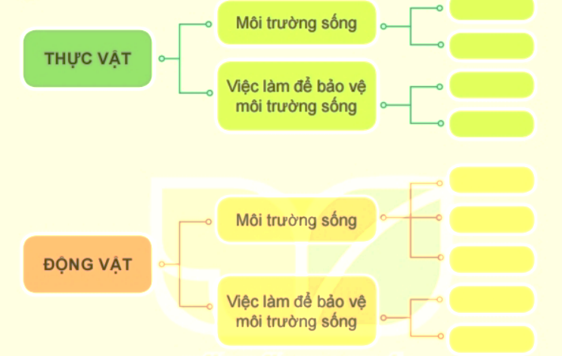
1. Hoàn thành sơ đồ theo gợi ý sau?

Slide 13


Làm việc nhóm
Hoàn thành sơ đồ

Slide 14


Chia sẻ trước lớp

Slide 15
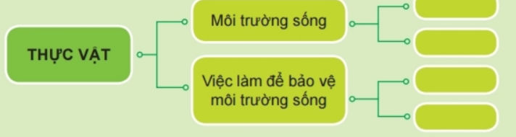
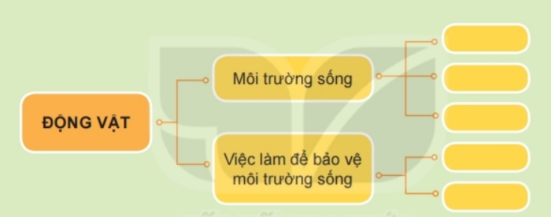
Trên cạn
Dưới nước
Không chặt cây
Không vứt rác bừa bãi
Trên cạn
Dưới nước
Trên không
Trồng cây gây rừng
Tuyên truyền mọi người

Slide 16
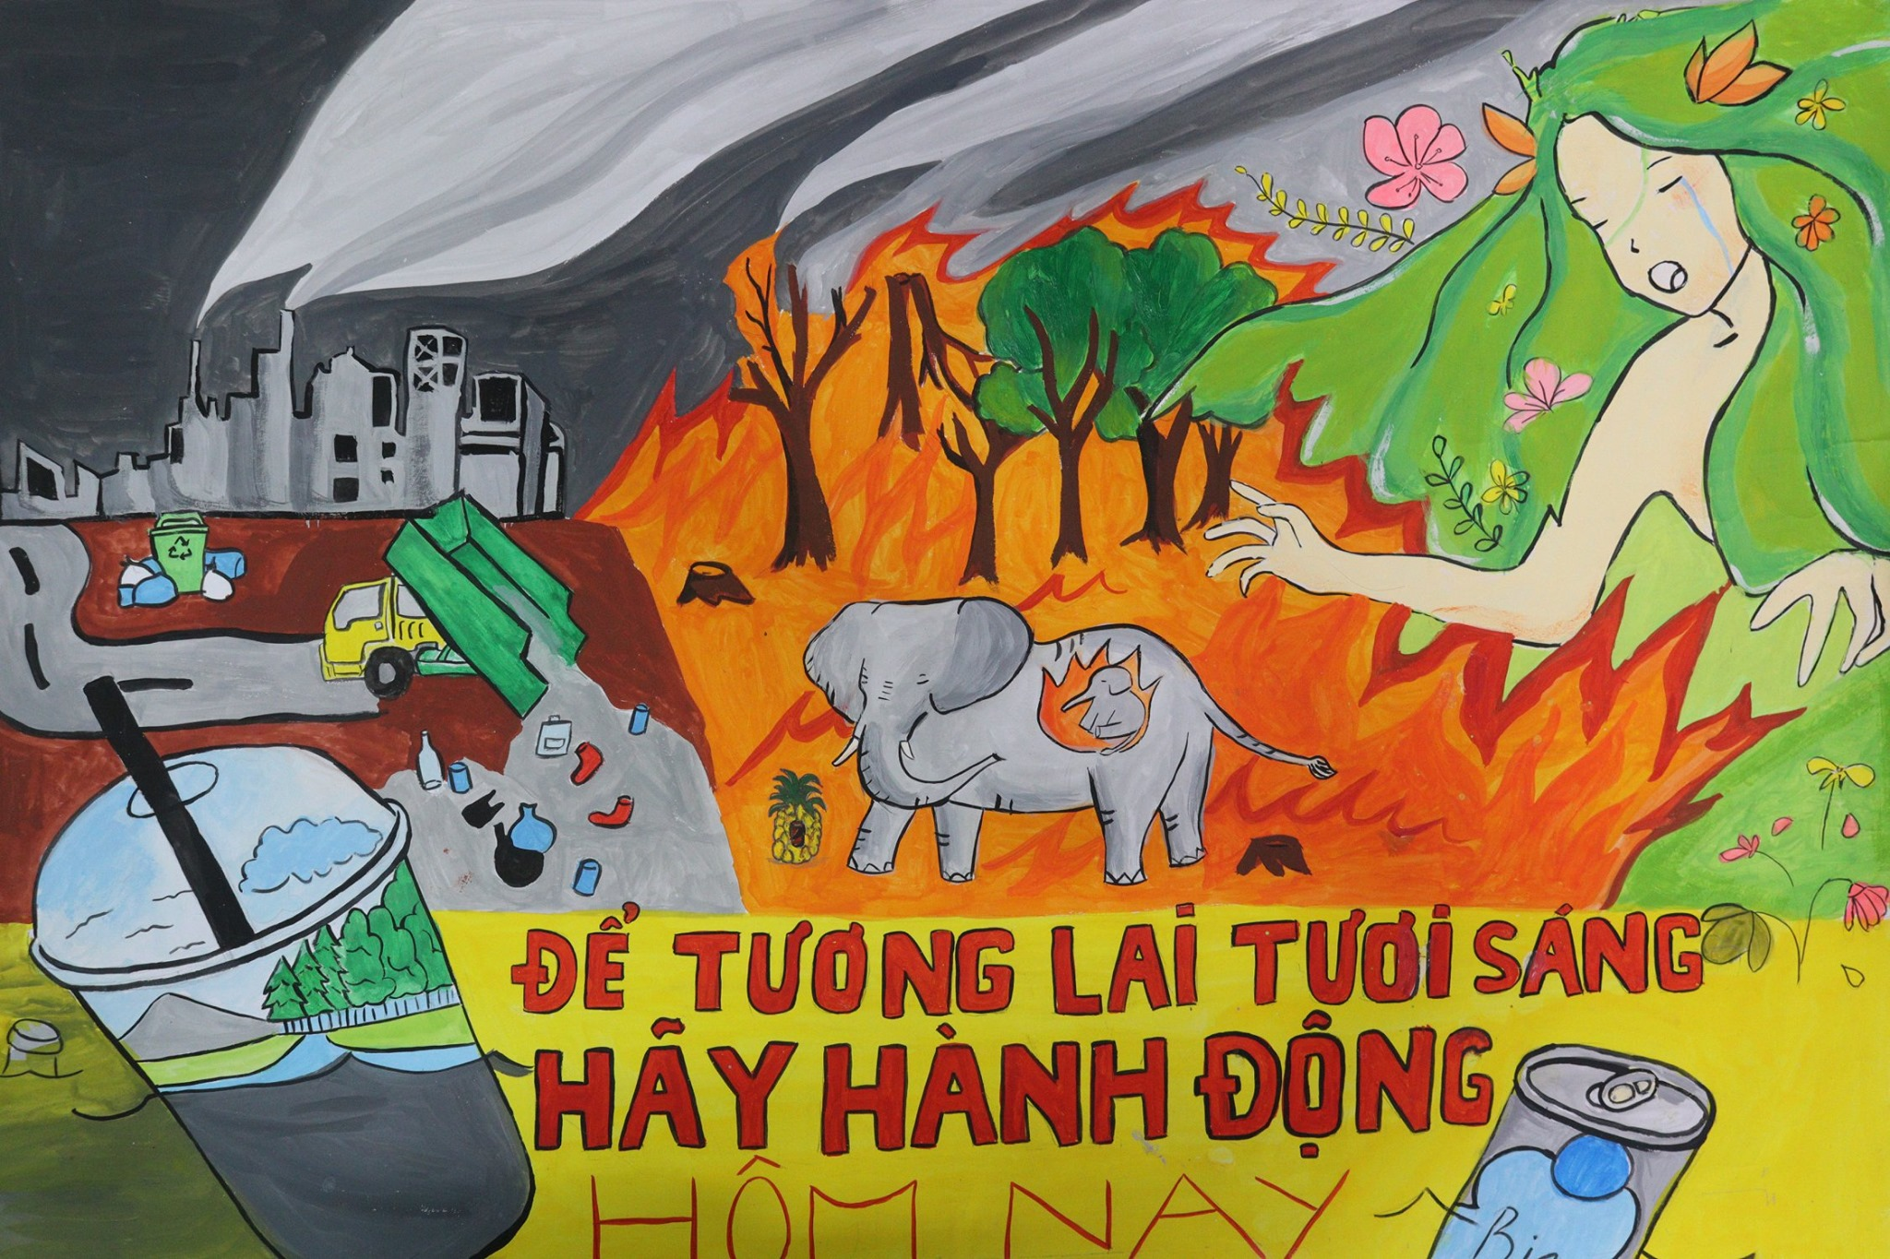
Vẽ tranh về việc làm giúp bảo vệ môi trường sống của động vật và thực vật

Slide 17
Chia sẻ với bạn về tác phẩm của mình

Slide 18
Chào tạm biệt các em

